Slide 1







Slide 2














Slide 3







팀원소개
김형곤 & 조용진
김예원 & 김형석
김영완 & 이호준
메인 페이지
회원가입 & 카카오 로그인
장바구니 & 결제창
고객 게시판 & 마이 페이지
상품 페이지 & 상품 상세페이지
리뷰 페이지
로그인
아이디 & 비밀번호 찾기
관리자 페이지
회원 & 상품관리
게시글 & 리뷰 관리

Slide 4


프로젝트 소개
HYPE 라는 단어는 영어로 광고를 뜻하고,
FRIEND는 영어로 친구라는 뜻으로
HYFRIEND는 대중들에게 친숙하게 다가가는 브랜드이다.
이 의미에 맞게 깔끔하고 보기 편한 사이트이다.

Slide 5

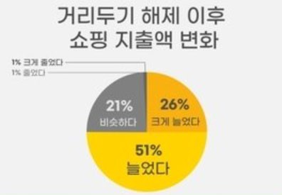
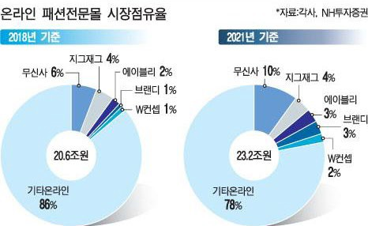
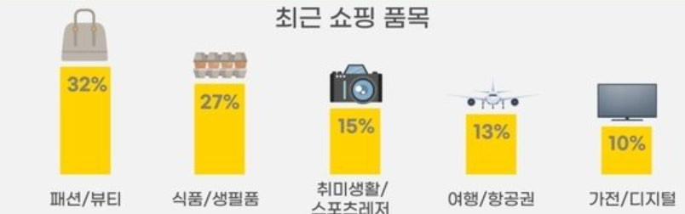
프로젝트 소개 - 선정이유
일상회복 하자 의류 관심 증가
코로나 이후 늘어나는 온라인 쇼핑 구매율
많은 쇼핑몰 사이트의 존재 하지만 사용하기 어려운 사이트가 많음

Slide 6













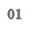



Slide 7
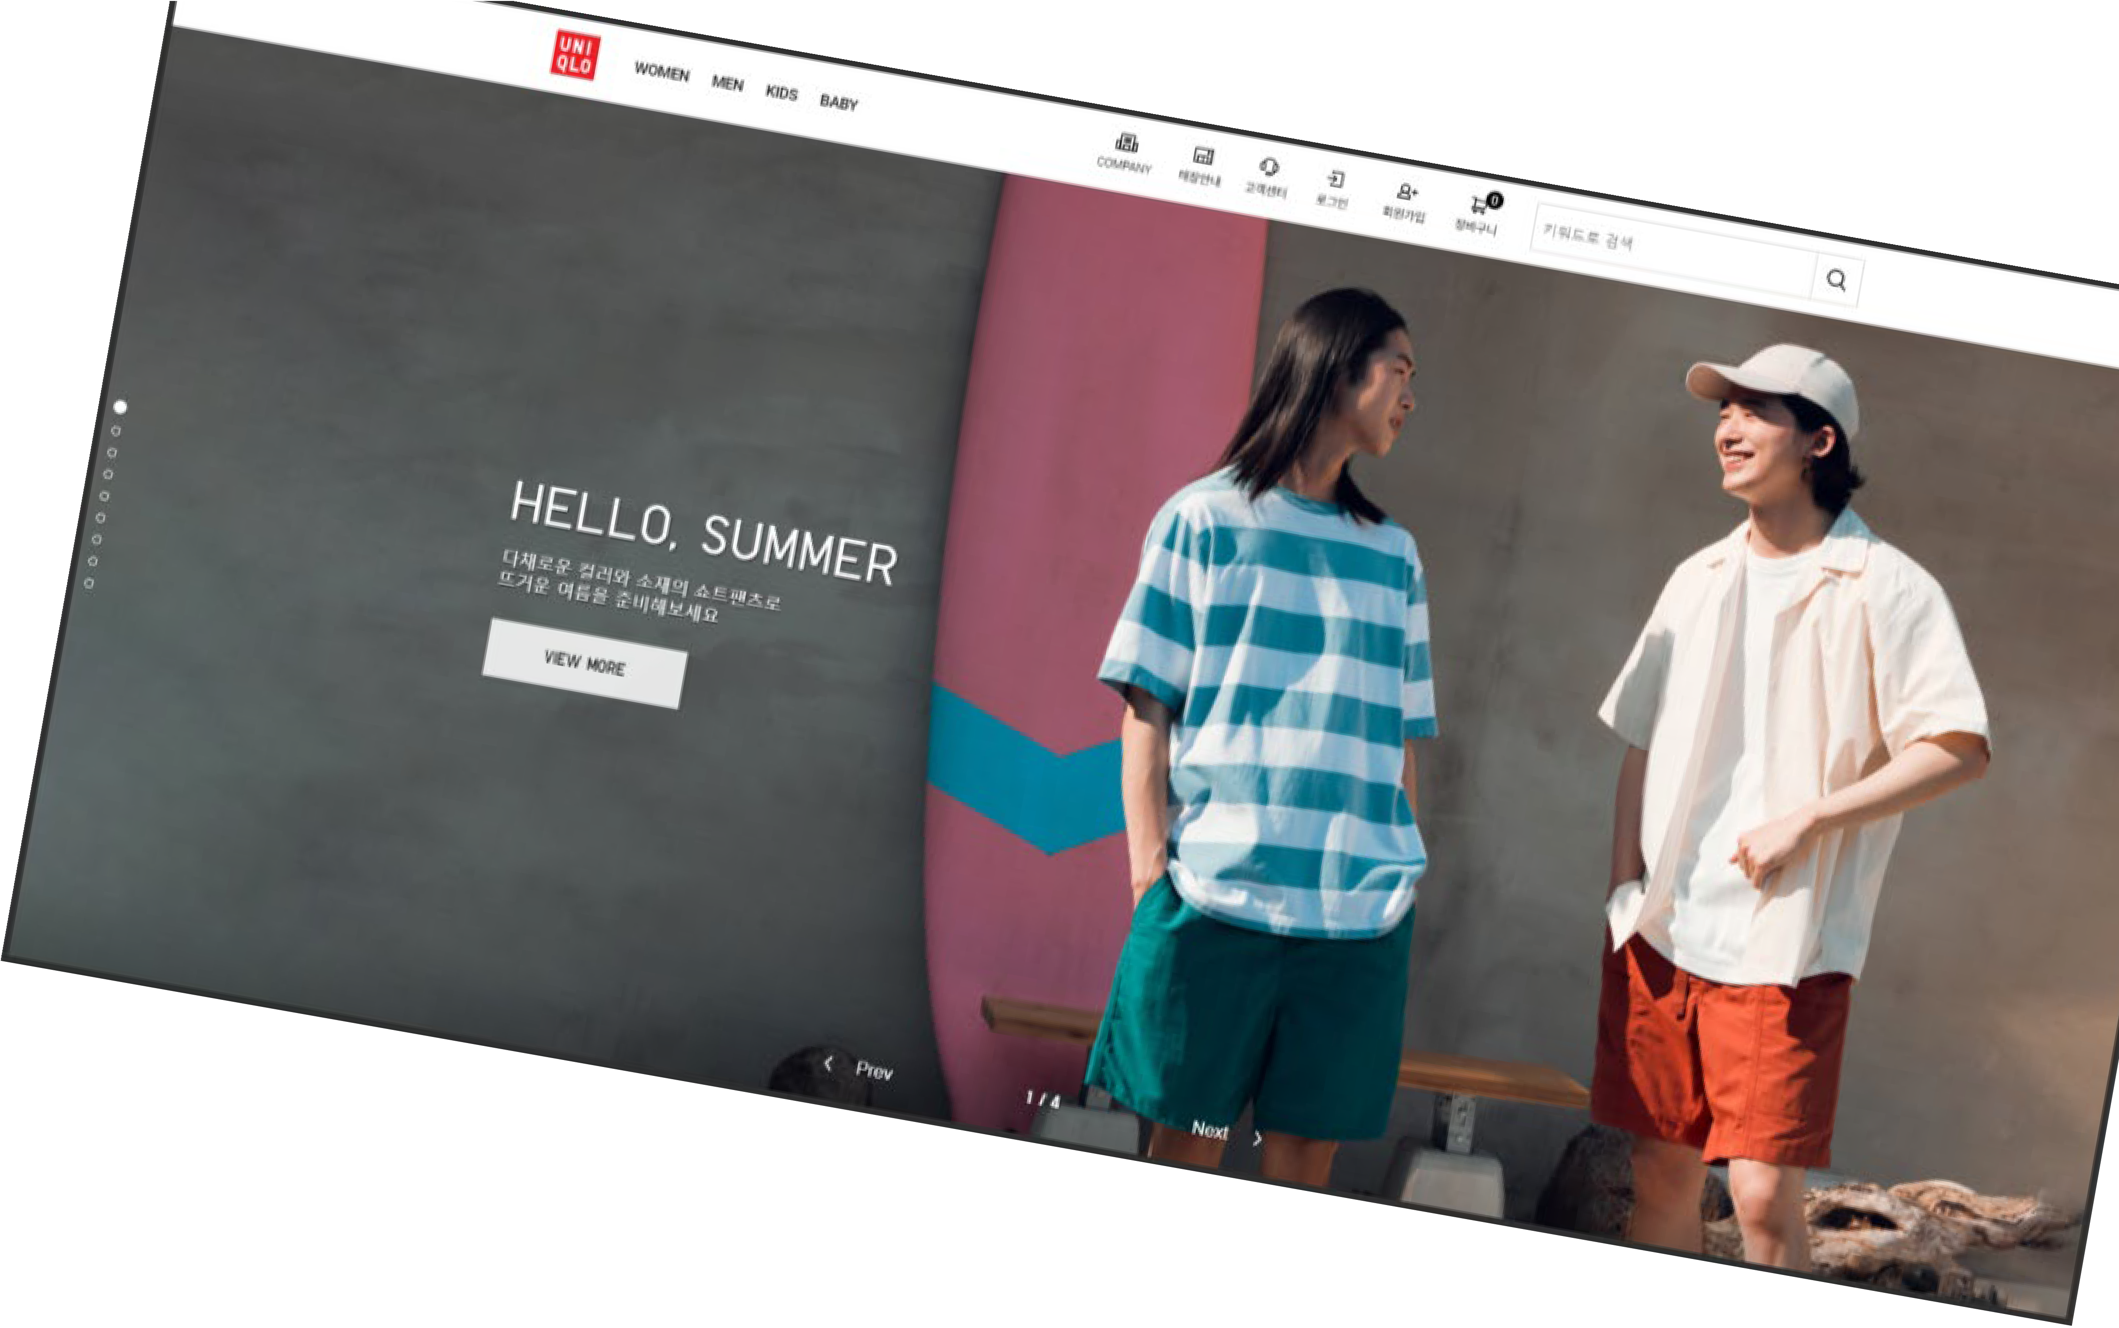



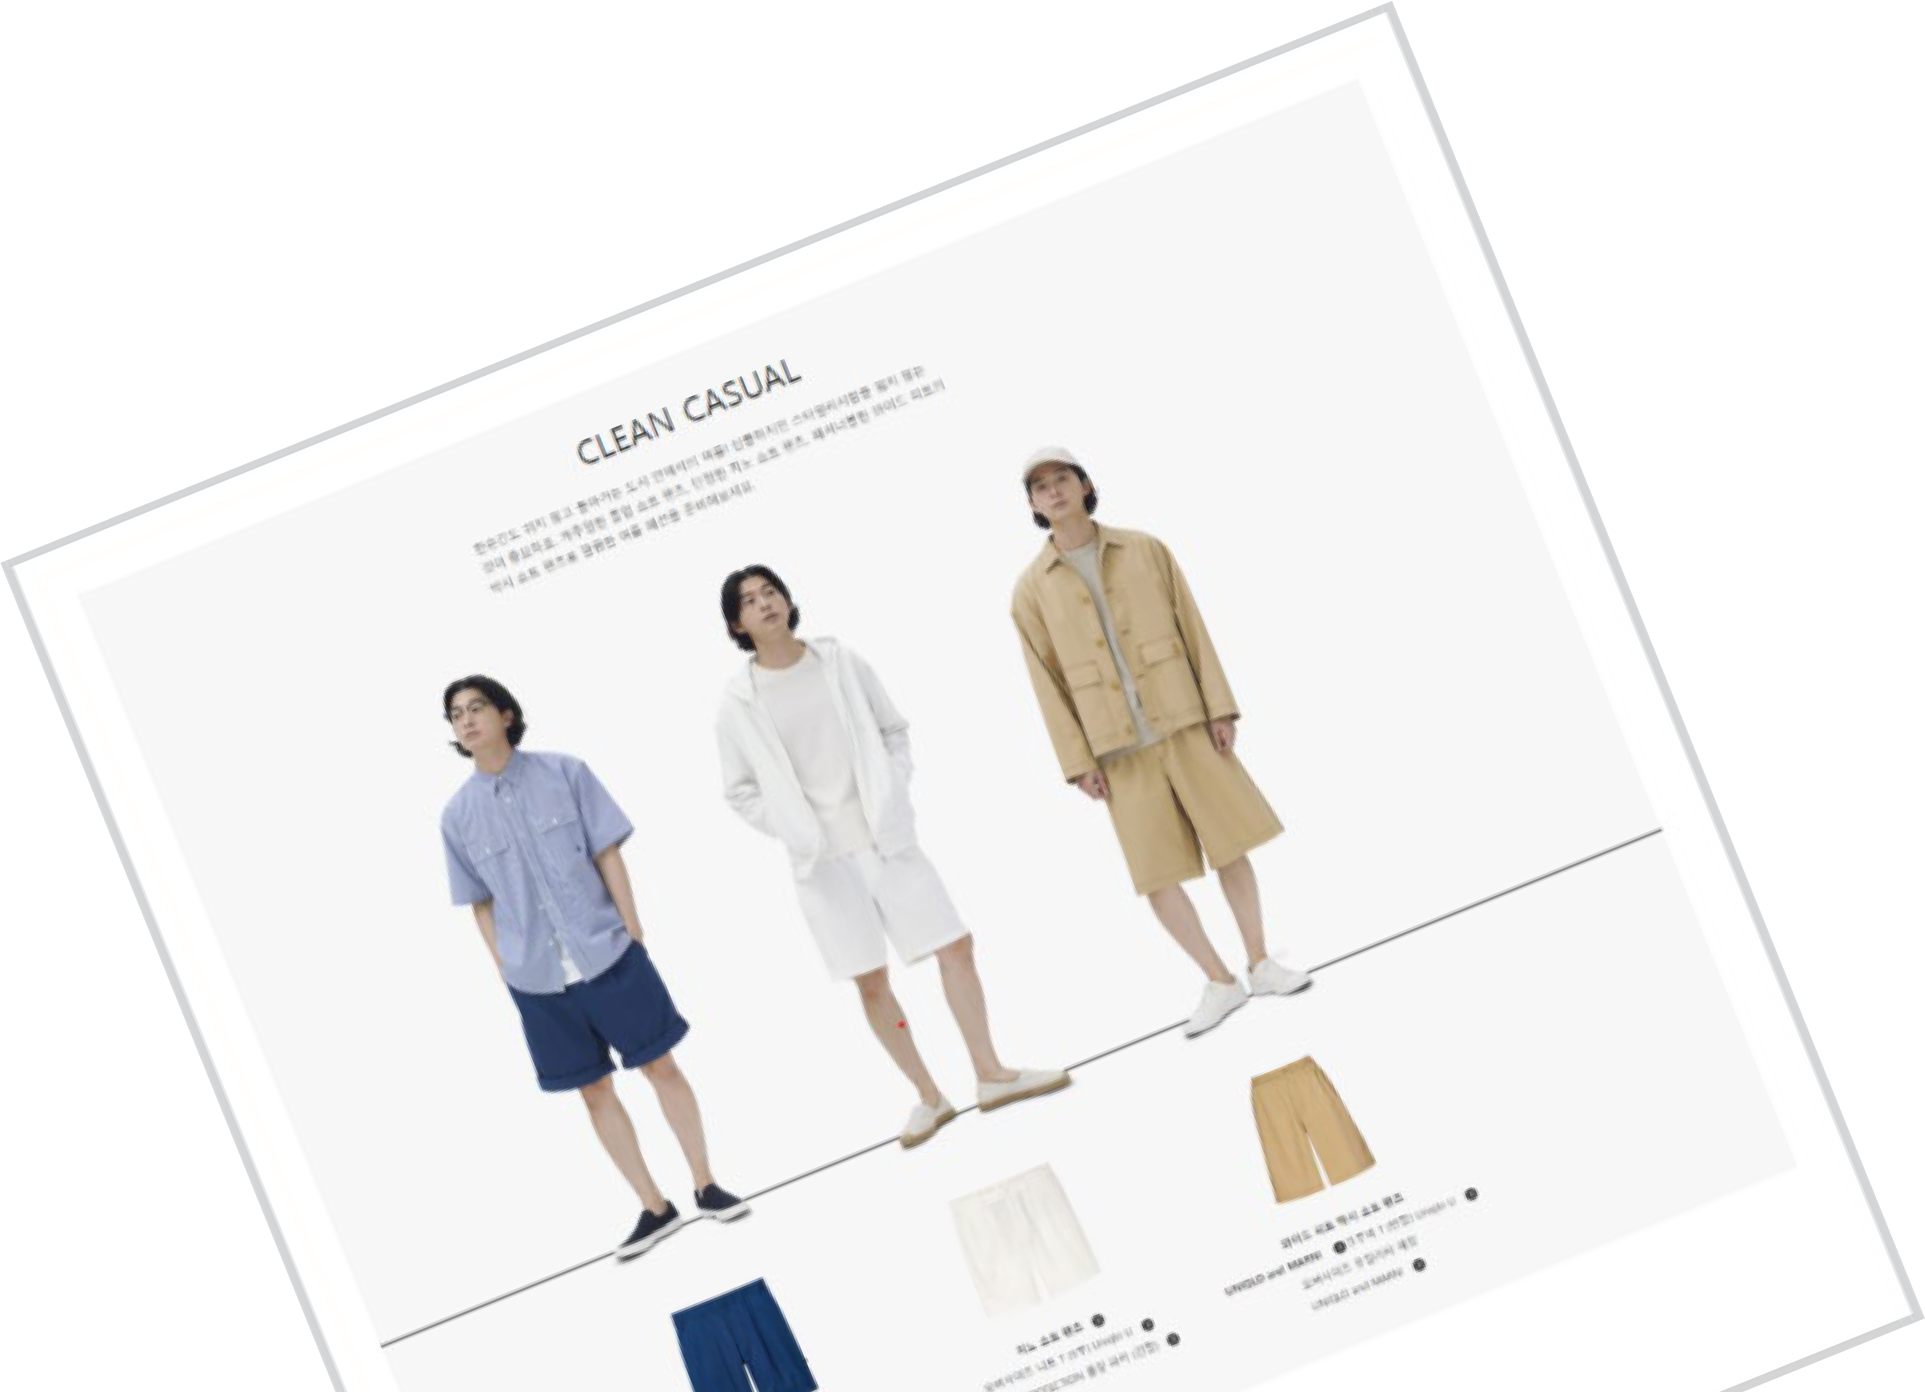
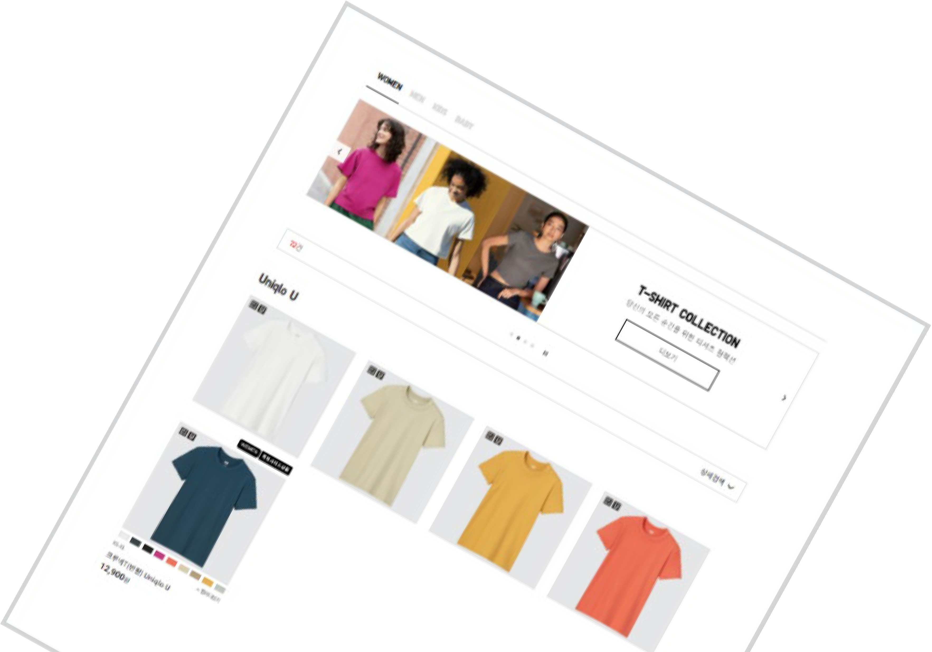

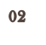




Slide 8
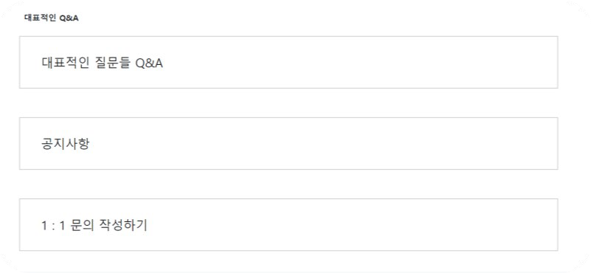



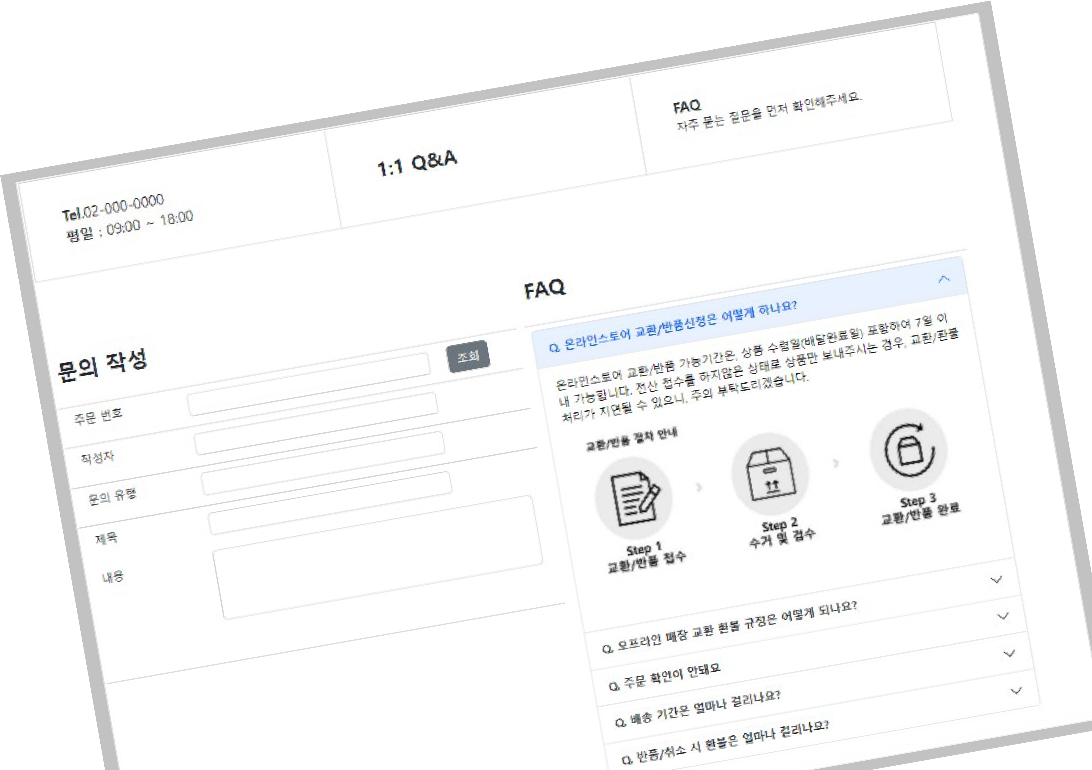

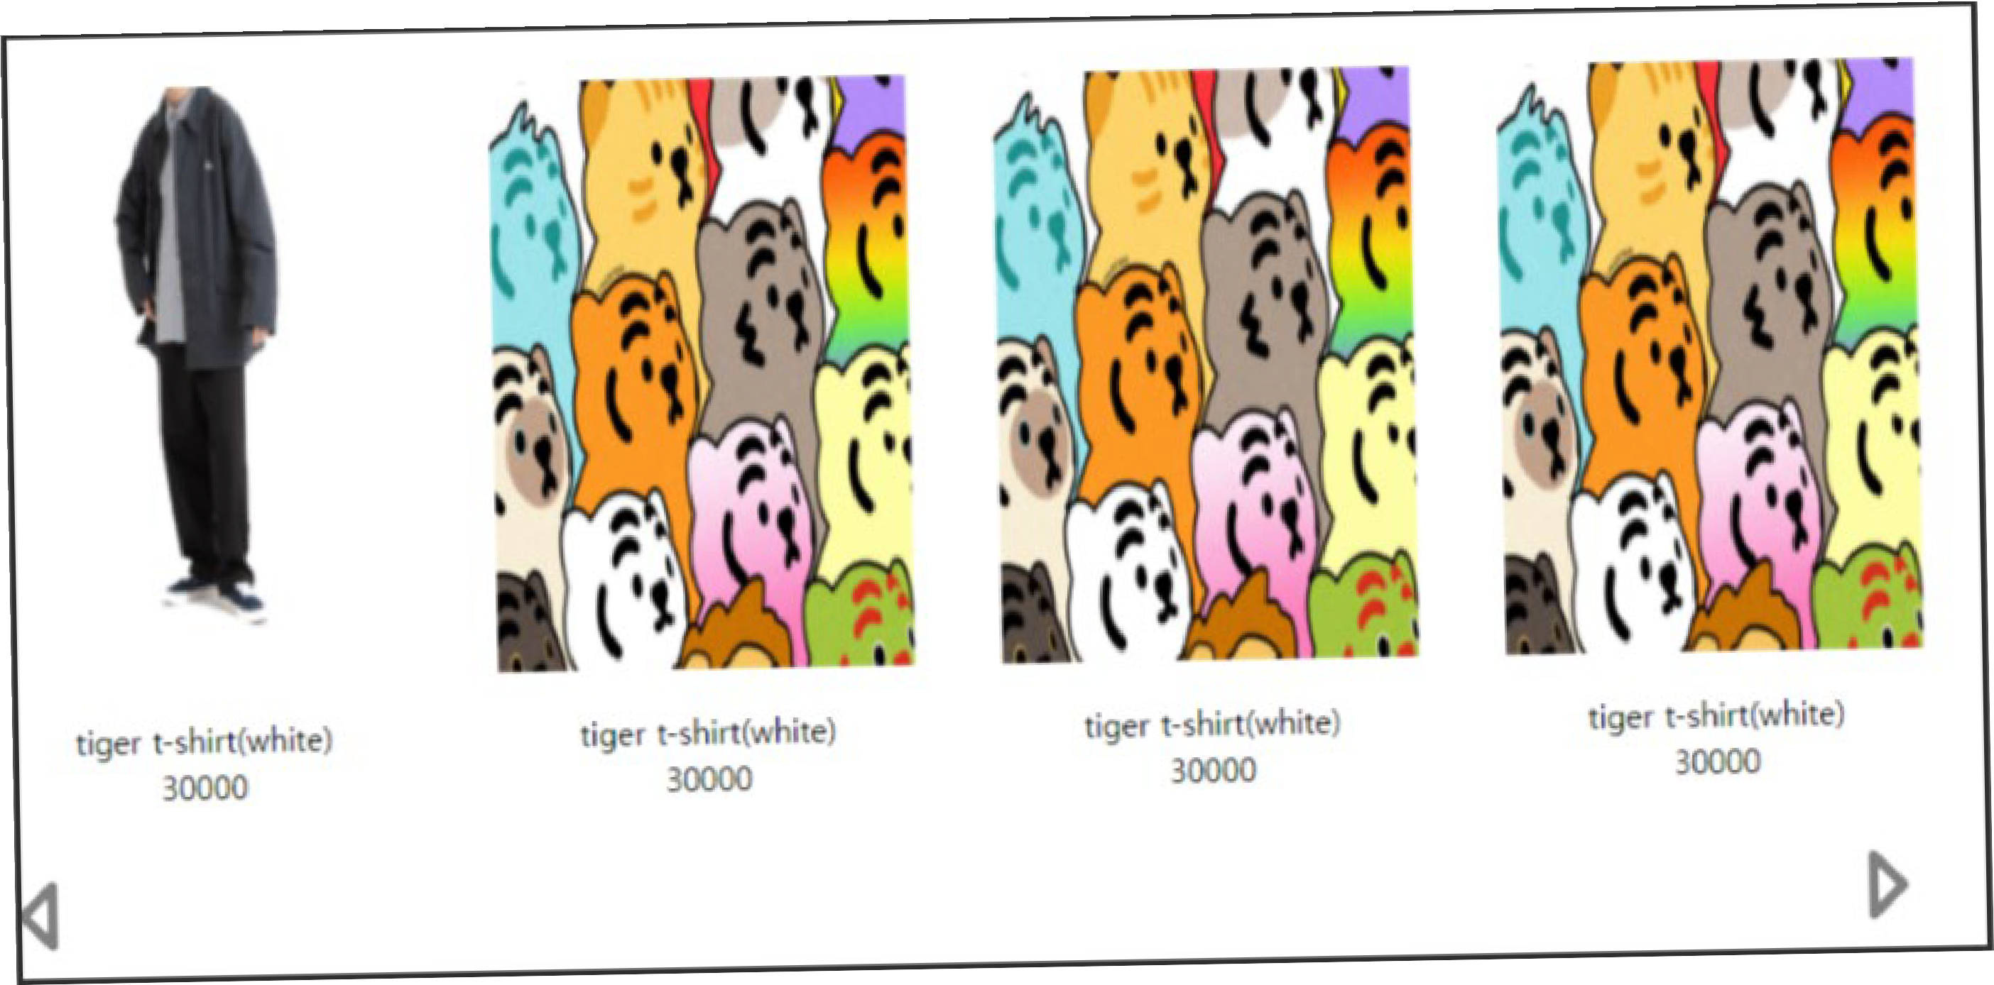

Slide 9





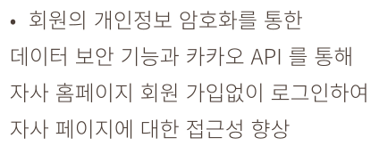

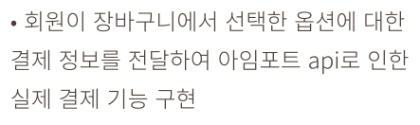









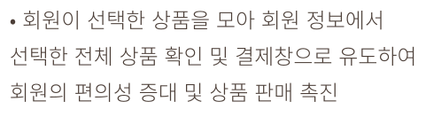


Slide 10
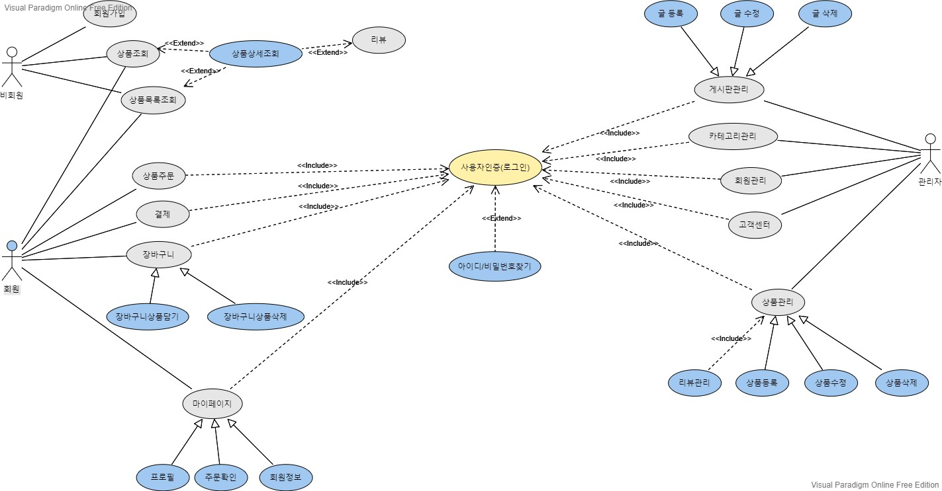
유스케이스

Slide 11
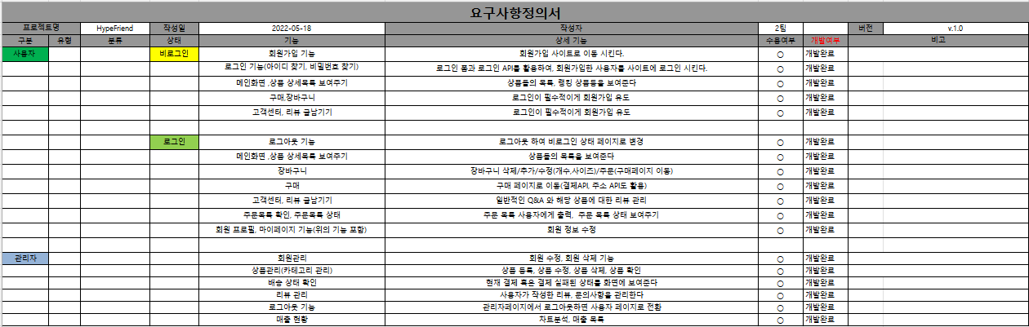
요구사항정의서

Slide 12
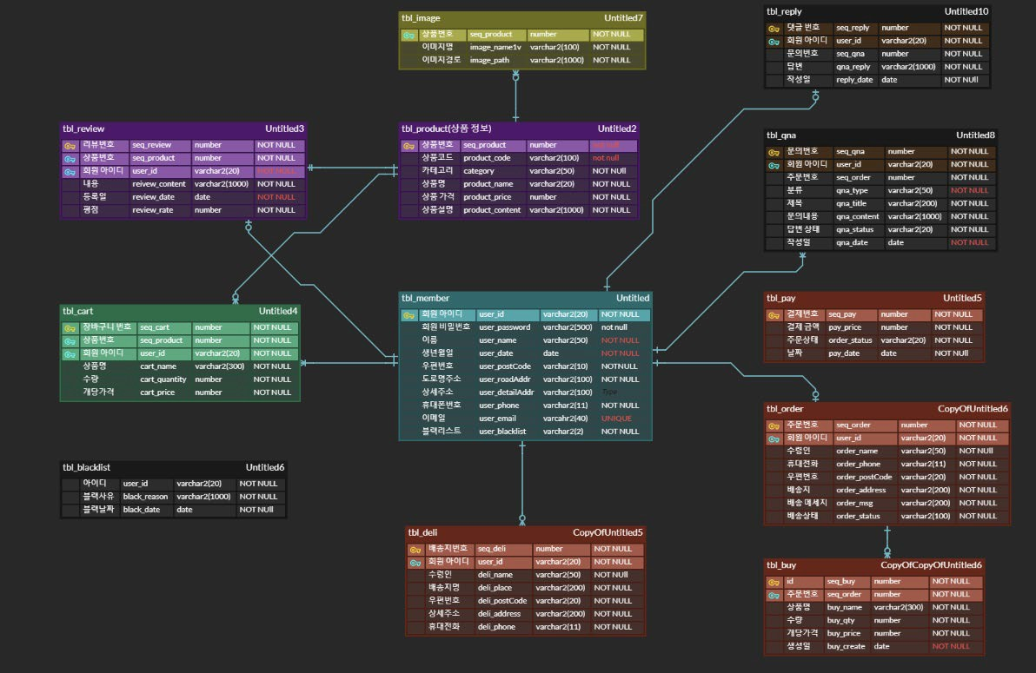
DB 설계

Slide 13














Slide 14
진행 내용 | 진행 일정
 | 4월 |  |  |  | 5월 |  |  |  | 6월
 | 23 | 24 | 25 | 30 | 1 | 18 | 26 | 31 | 1 | 10 | 12
요구사항 명세서 UI 설계
와이어프레임 데이터 베이스 설계 유스케이스
프로젝트 UI 작성
프로젝트 코드 작성
병합 및 오류 수정
발표 준비

Slide 15





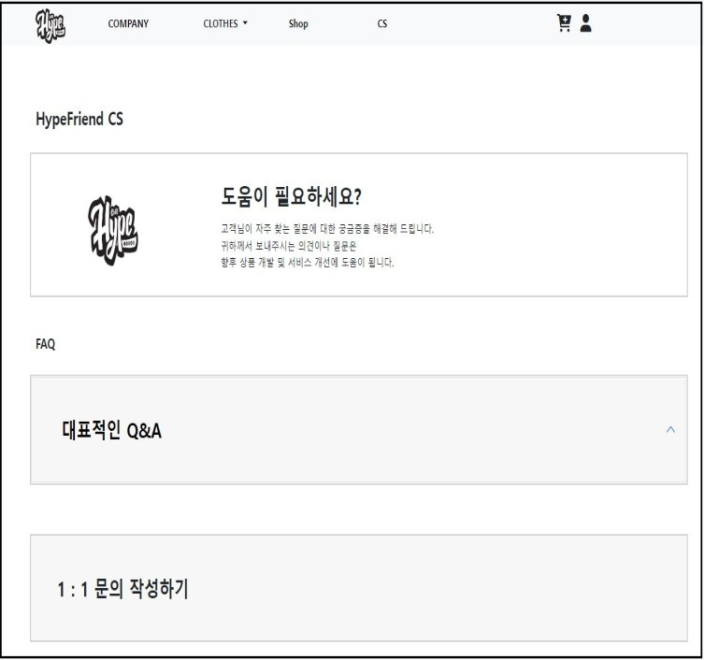
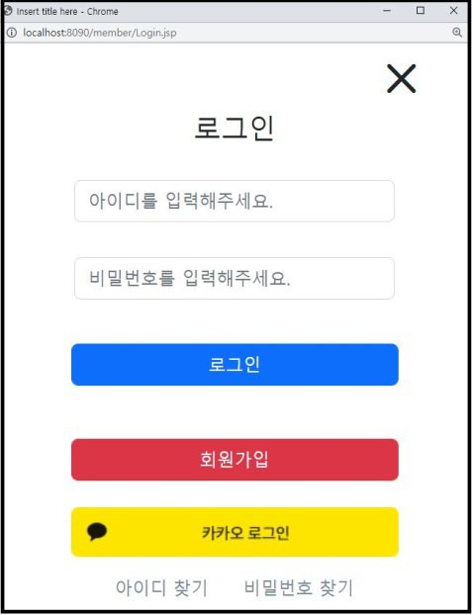




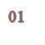


Slide 16
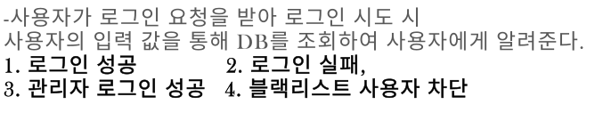
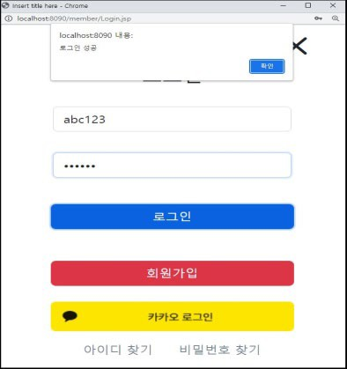
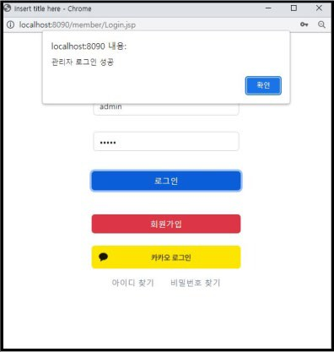

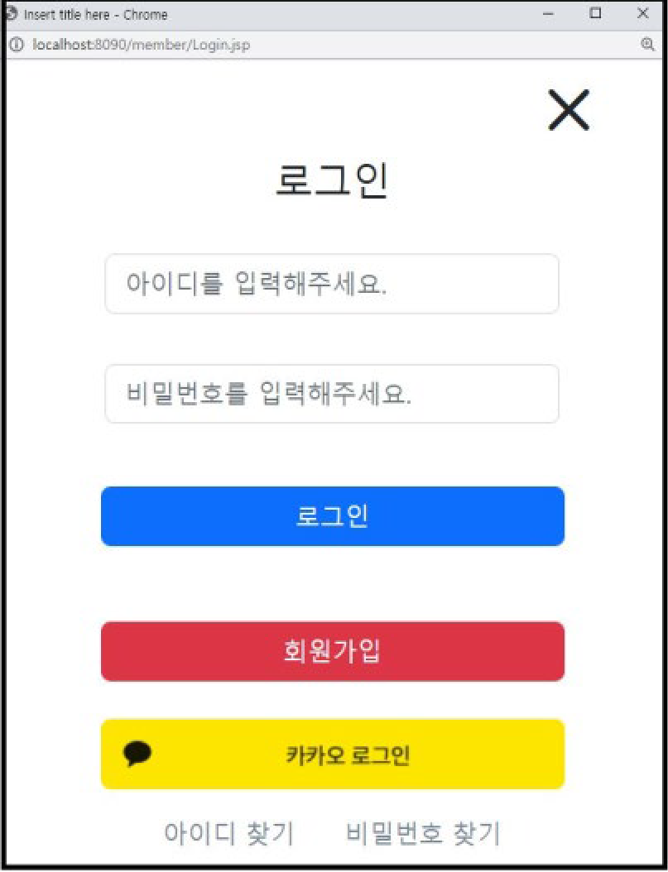

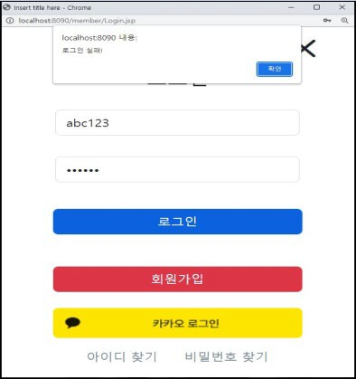
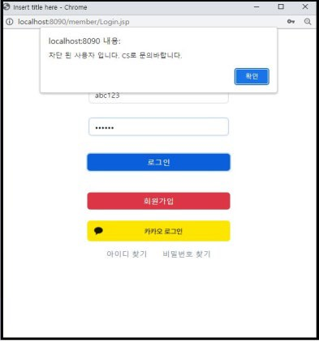




Slide 17


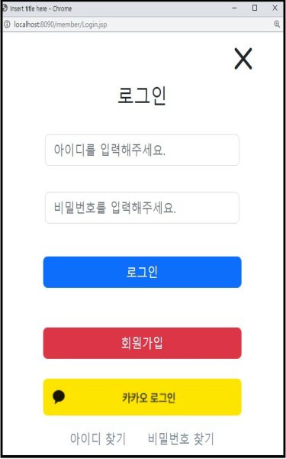
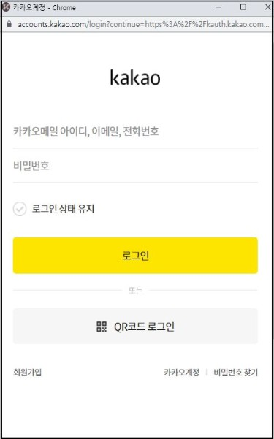
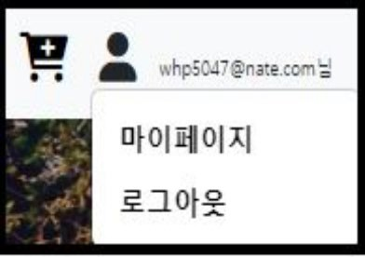


Slide 18

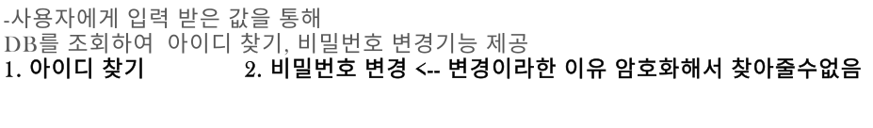

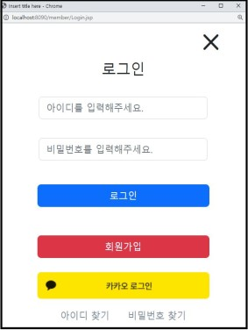
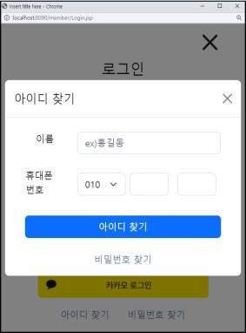
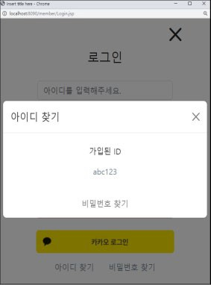
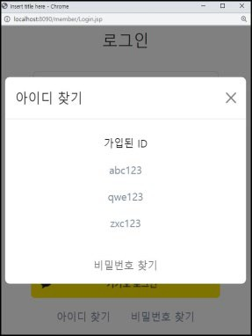





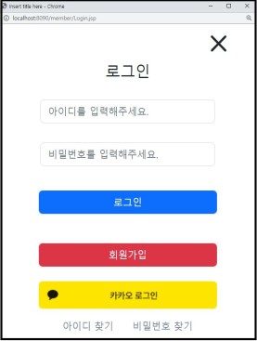
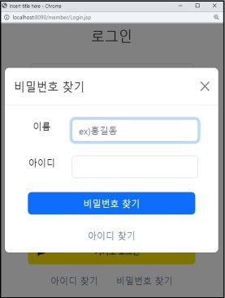
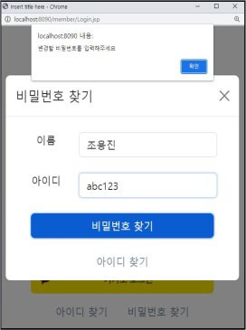
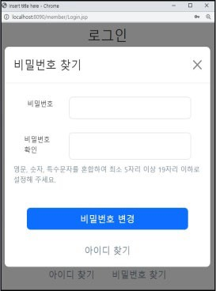
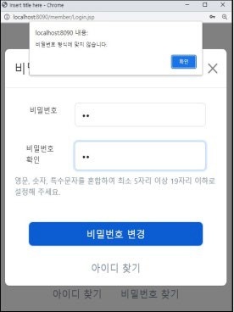
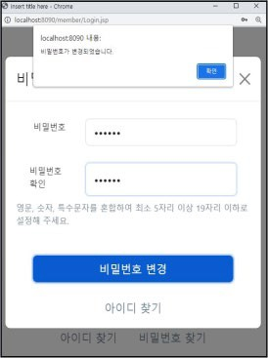


Slide 19
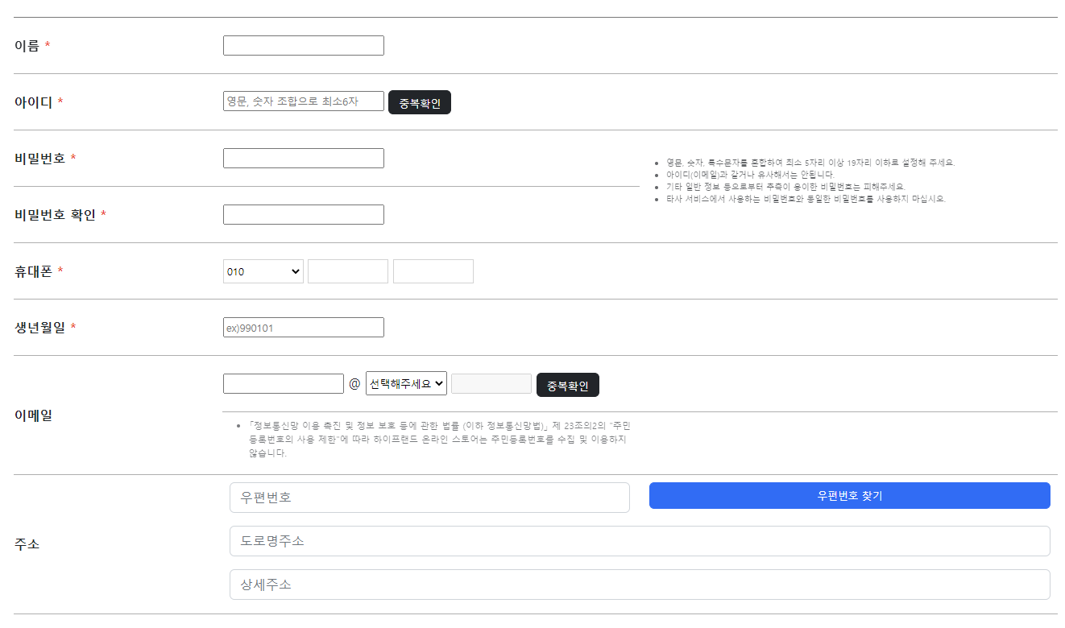

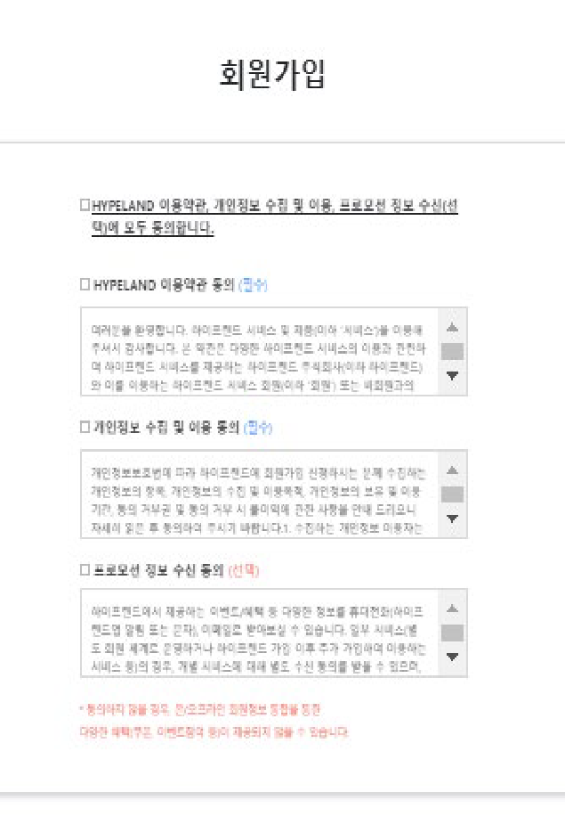

회원가입
사용자는 이름, 아이디, 비밀번호, 휴대폰번호, 생년월일 정보를 필수로 입력하고, 이메일과 주소는 추가로 입력하여 가입이 가능하다.
로그인 화면에서 선택 가능
간단한 이용약관 동의 후
가입완료

Slide 20


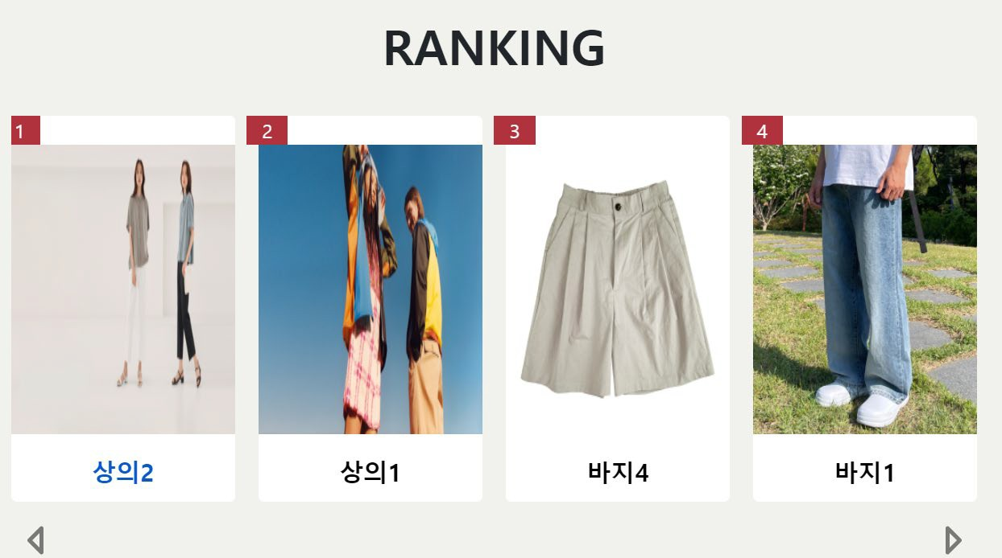
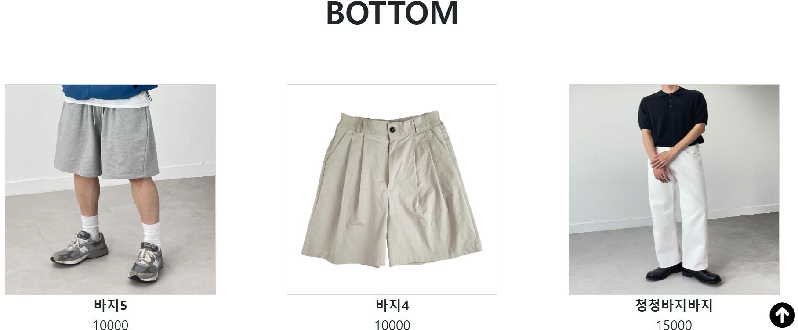
CLOTHES - 옷 페이지
네비바에 있는 Clothes는 드롭다운 메뉴로 구성되어 있고, 카테고리별로 선택 가능 랭킹 캐러셀은 전체 옷 중 매출량이 높은 순서대로 8위까지의 순위를 보여줌.
상품을 클릭하면 해당 상품의 상세페이지로 이동.
버튼을 누르면 페이지의 위로 이동

Slide 21
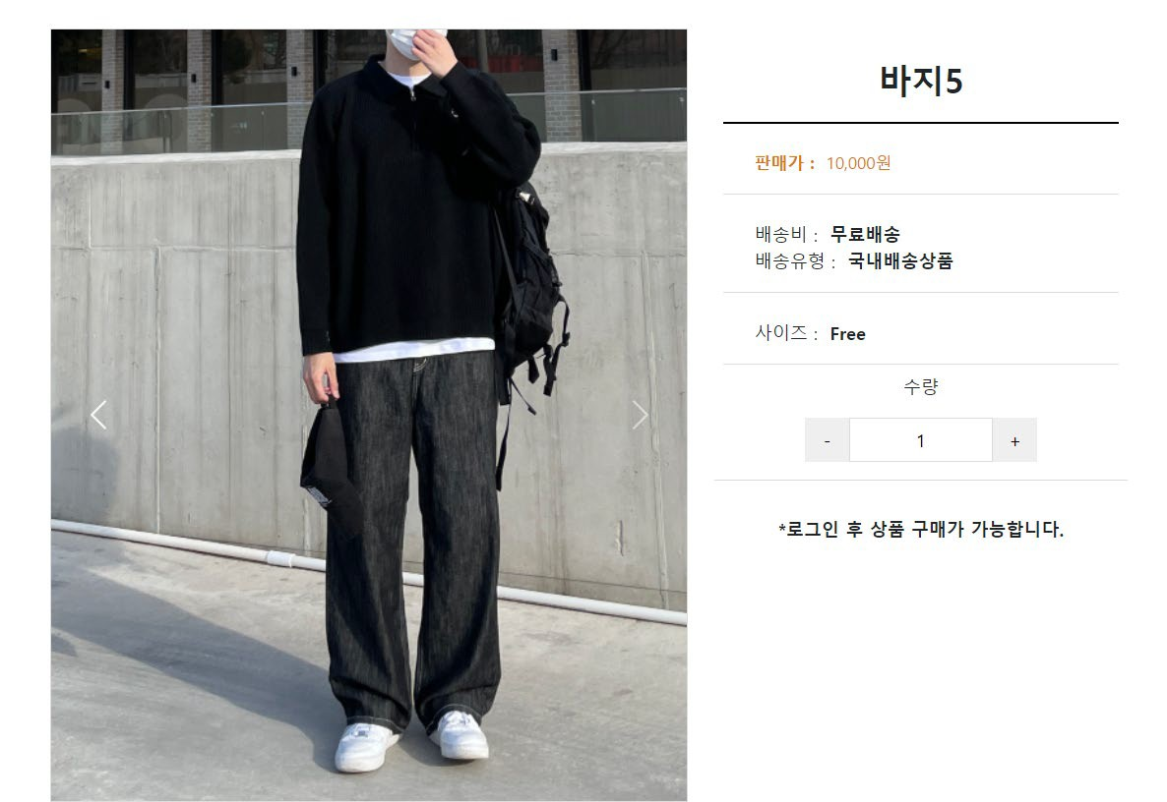
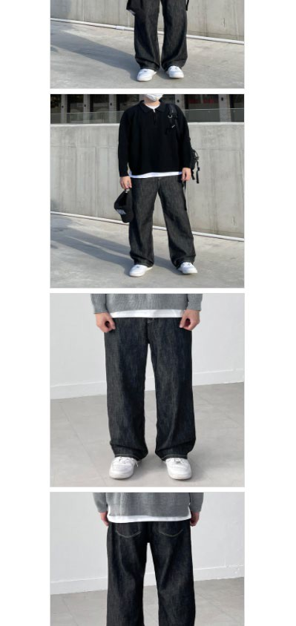
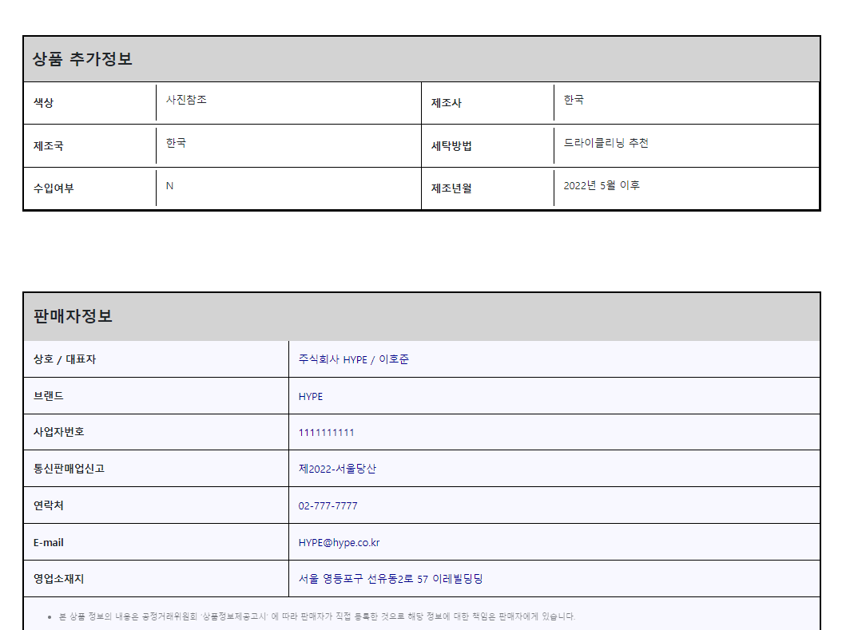
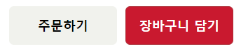
옷 상세 페이지
상품을 클릭하면 해당 상품의 상세 페이지로 이동.
상품 사진, 이름, 가격을 보여주고, 수량을 체크할 수 있음.
Detail View
Brand info
로그인을 하면 해당 버튼이 보임.
클릭 하면 해당 지점으로 이동 가능.

Slide 22
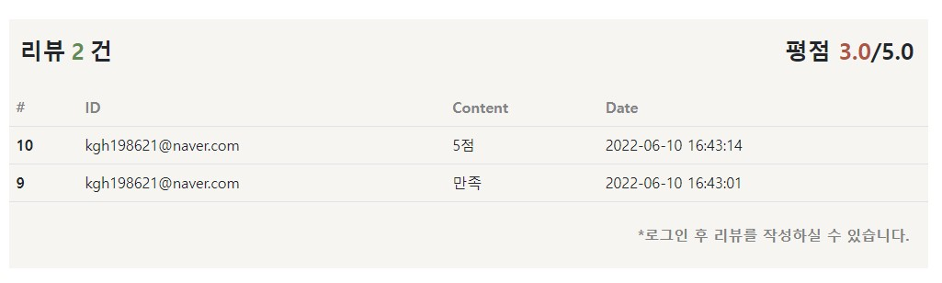
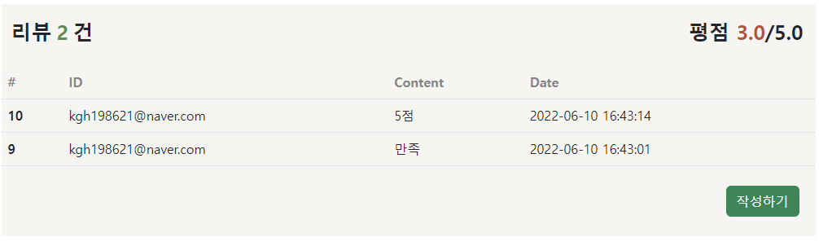



리뷰
상품 구매이력 존재 시 작성 가능
리뷰 건수 관리 / 리뷰 평점 관리
로그인 전
로그인 후
리뷰작성 모달
내용 입력 비었을 때
구매이력 없을 때

Slide 23



CS – 대표적인 Q&A
네비바의 CS를 선택하면 자주 찾는 질문과 1:1 문의를 작성할 수 있음.
클릭하면 자주하는 질문들을 볼 수 있음.
질문을 클릭하면 그 질문의 답변을 볼 수 있음.

Slide 24



CS – 1:1 문의 게시판
구매했던 상품들에 관한 문의를 남길 수 있음.
문의를 할 상품을 선택하기 위해 주문내역을 보여줌.
문의 유형에서 배송과 결제를 선택.
자주 하는 질문

Slide 25

마이 페이지
로그인 후 마이페이지로 이동 가능.
로그인 후 아이디 출력
아이디
사용자의 총 주문 금액
사용자의 주문건수, 배송 현황을 보여줌.
회원 정보 확인, 수정
장바구니로 이동
문의한 게시물을 볼 수 있음
회원의 구매내역

Slide 26



회원 정보 수정 페이지
회원 정보를 확인하고 수정할 수 있음.
카카오 계정은 회원 정보를 수정 할 수 없음.
DAUM API 이용
정보 수정 완료

Slide 27


BOARD
문의내역과 관리자의 답변을 볼 수 있는 게시판
관리자가 답변을 달면 답변완료로 보여줌.
관리자의 답변
제목, 내용, 문의유형, 처리상태로 검색이 가능

Slide 28






장바구니
상품 장바구니 담기 기능
장바구니에서 수량 변경 및 삭제 기능
상품 수량 변경 시
상품 삭제 시
상품 선택 안하고 주문하기 누를 시

Slide 29




결제 (우편번호 api)
- 사용자가 주문서 작성할때 기본 배송지 또는 다른 배송지 추가 가능

Slide 30








결제 (아임포트 api)
- 사용자가 결제페이지에서 결제하기 버튼을 눌렀을 때 모든 결제 서비스 이용 가능
카드사 선택
결제 완료 메시지

Slide 31

COMPANY
회사 소개 페이지로 연결.

Slide 32





회사 위치(카카오 지도 api)
- 카카오 지도 api 사용
강남 버튼 눌렀을 때
종로 버튼 눌렀을 때
당산 버튼 눌렀을 때
마크표시 눌렀을 때

Slide 33








Slide 34





Slide 35












Slide 36




Slide 37






Slide 38





Slide 39







Slide 40




Slide 41







Slide 42




Slide 43







Slide 44





Slide 45


Admin Page
메인페이지
메인페이지 주요 기능
HypeFriend
사이트의 회원수, 총 매출, 구매건수, 상품 개수를 보여줌
어떤 카테고리의 상품의 수요가 많은지를 나타내는 그래프와 당일 매출을 보여주는 그래프를 활용(Highchart)
Hover시 카드의 이미지가 커짐
화살표 클릭시 해당 정보를 수정,삭제, 등록 할수 있는 항목들이 나옴
클릭시 사용자 메인페이지로 이동
0
2

Slide 46

Admin Page
배송관리
배송관리 주요 기능
회원들이 구매한 목록들과 회원들이 주문시 기입했던 정보들을 간단하게 보여줌
주문번호가 큰 순서대로 정렬함
배송시 주문했던 상세한 정보들은 수정 버튼을 클릭시 확인 가능
회원의 id를 통하여 검색가능(엔터키, 마우스 클릭시 이벤트 발생)
HypeFriend
전체 조회 클릭시 배송 상태에 관계없이 모든 배송 정보 출력
배송정보 상태를 선택하여 조회 가능
수정 버튼 클릭시, 배송 정보 변경 페이지로 이동
배송 정보의 데이터가 많아지면 한 페이지에 10개씩 보여줌 (페이지네이션)
0
2

Slide 47




Admin Page
배송관리
HypeFriend
배송 상태 클릭 시
회원 id로 조회시
0
2

Slide 48

Admin Page
배송관리
배송관리 수정 주요 기능
회원들이 구매한 목록들과 회원들이 주문시 기입했던 정보들을 상세하게 보여줌
주문 번호에 따라 사용자가 구매했던 구매 목록을 보여줌
수취인의 정보 변경과 배송 상태 변경이 가능함
API를 활용하여 주소 변경 가능(상세 주소를 입력 안했을시에 따른 alert 발생)
HypeFriend
Select를 이용하여 번호 앞자리 선택
클릭시 주소 API
팝업창이 뜸
수정 완료시 배송 정보 업데이트
0
2

Slide 49



Admin Page
배송관리
배송관리 수정 주요 기능
1. API를 통해서 배송시 수정을 손쉽게 가능
HypeFriend
배송지 변경화면
Select를 이용하여 배송 상태 변경
0
2

Slide 50


Admin Page
배송관리
HypeFriend
배송 정보 변경완료
0
2

Slide 51

Admin Page
문의 관리
문의관리 주요 기능
HypeFriend
전체 조회 클릭시 문의 유형에 관계없이 모든 문의 출력
게시판에 문의를 남긴 회원의 간단한 정보와 문의 관리자의 답변 유무도 보여줌
유형은 총 배송과 결제로 사용자의 문의 유형과 동일
Select를 활용해 문의 유형 선택 조회 가능
등록 클릭시 사용자가 남긴 게시글의 상세 내용과 관리자가 해당 게시글에 답변을 할 수 있는 페이지로 이동
관리자의 답변 유무에 따라 동적으로 변경(사용자 측에서도 반영)
게시글의 데이터가 많아지면 한 페이지에 10개씩 보여줌 (페이지네이션)
0
2

Slide 52


Admin Page
문의 관리
문의 유형 선택 기능
1. 문의 유형 선택시 선택된 유형만 조회 가능
HypeFriend
0
2

Slide 53



Admin Page
문의 관리
문의 등록 주요 기능
사용자가 남긴 문의 상세 내용 확인 가능
관리자가 해당 문의에 대해 댓글 남기기 가능(ajax 활용)
HypeFriend
문의 페이지로 이동

Slide 54




Admin Page
문의 관리
문의 게시글 삭제 기능
1. 삭제 버튼 클릭시 관리자의 재확인을 통해 삭제가 이루어짐
HypeFriend

Slide 55

Admin Page
리뷰 관리
리뷰 관리 기능
회원들이 구매한 상품에 대한 평점과 내용 확인 가능
모달을 이용해 상세 내용보기 활용
제품을 구매한 사람들만 해당 제품에 대해 리뷰를 남길수 있도록 함
HypeFriend
전체 조회 클릭시 배송 상태에 관계없이 모든 리뷰 정보 출력
회원의 id를 통하여 리뷰 검색가능(엔터키, 마우스 클릭시 이벤트 발생)
삭제클릭시, 모달을 통해 해당 리뷰를 삭제
리뷰관리 데이터가 많아지면 한 페이지에 10개씩 보여줌 (페이지네이션)
상세 내용보기 클릭시, 모달을 통해 사용자가 해당 상품에 대한 상세 리뷰와 제품의 사진이 보임
0
2

Slide 56


Admin Page
리뷰 관리
리뷰 관리 상세 내용보기 및 삭제기능
상세 내용보기 클릭시 사용자가 작성한 리뷰의 내용과 상품 사진, 리뷰를 작성한 날짜가 출력
삭제 버튼 클릭시 관리자의 재확인을 통해 삭제가 이루어짐
HypeFriend
취소 버튼 클릭시 해당 모달이 꺼짐
삭제 버튼 클릭시 삭제
0
2

Slide 57
프로젝트를 한 후 느낀점
DB 설계의 중요성을 느꼈다. DB 설계에 충분한 시간을 갖지 못했다. DB가 확립되지 않아, 기능에 따른 데이터베이스의 수정이 불가피해졌다. 그로 인해서 기능 구현에 차질이 있었고, 많은 불필요한 시간을 써야만 했다. DB뿐만 아니라 전반적인 프로젝트의 계획을 확실하게 잡고 가는 것이 중요하다.
팀원 간의 의사소통이 중요했다. 비대면 속에서 진행되었던 프로젝트에서 팀원 간의 의사소통이 많이 힘들었다. 서로가 의미하는 바를 정확하게 전달할 수 없었던 때가 있었고, 서로 간의 피드백과 도움을 주는 것 또한 많은 제약이 있었다.
사용자의 입장과 관리자의 입장에서 바라보면서 프로젝트를 설계하기가 쉽지 않았다. 평소 쉽고 간단하게 생각했었던 기능들 또한, 구현을 하면서 어려움을 겪었다. 많은 시행착오를 거쳐야 좋은 웹페이지가 만들어진다는 것을 느꼈다. 많은 공부와 오류를 찾아 해결하는 능력도 길러야 한다고 생각이 들었다.
세미 프로젝트를 통해 팀원들과 같이 개발하면서, 혼자 생각하지 못했던 기능 구현의 방식과, 아이디어 등을 얻을 수 있었다.
프로젝트를 한 후 아쉬운점
상대적으로 짧게 느껴졌던 프로젝트 기간이었기에 , UI 구현에 시간을 많이 쓰지 못했던 부분이 있었다. 반응형 웹 페이지를 목적으로 하였지만, 몇몇 페이지는 반응형 작동이 안 되는 부분들도 있었고, 계획했던 대로 UI 구현을 하지 못했던 부분들도 있었기 때문에 많은 아쉬운 점으로 남아있다. 다음에는 이러한 점을 보완하여 좀 더 완벽한 웹페이지를 만들어보고 싶다.
기능 구현에 있어서, 구매 내역 리스트 출력 시 상품이 삭제되면 구매내역에 있는 상품 번호로 상품 테이블이 조회되지 않아 구매내역이 보이지 않았다. 또한 Order Table에서 Buy Table로 seq_order를 넣을 때 특정할 만한 컬럼이 존재하지 않아서 구현하지 못한 기능이 있어 아쉬웠다.

Slide 58



Slide 59




